Slide 1
数字人文与数字图书馆建设
中国科学院自然科学史研究所
孙显斌
2017年9月25日

Slide 2
目录
数字时代图书馆的挑战
他山之石：专业图书馆
数字资源建设的对策
数字人文：方兴未艾

Slide 3
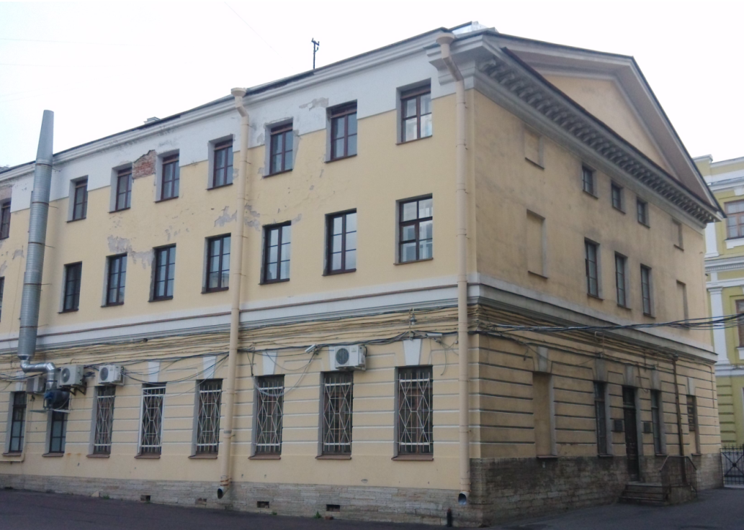
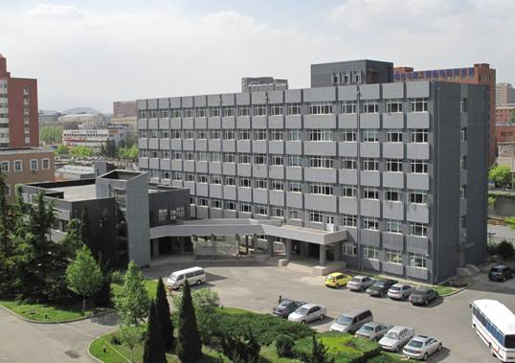
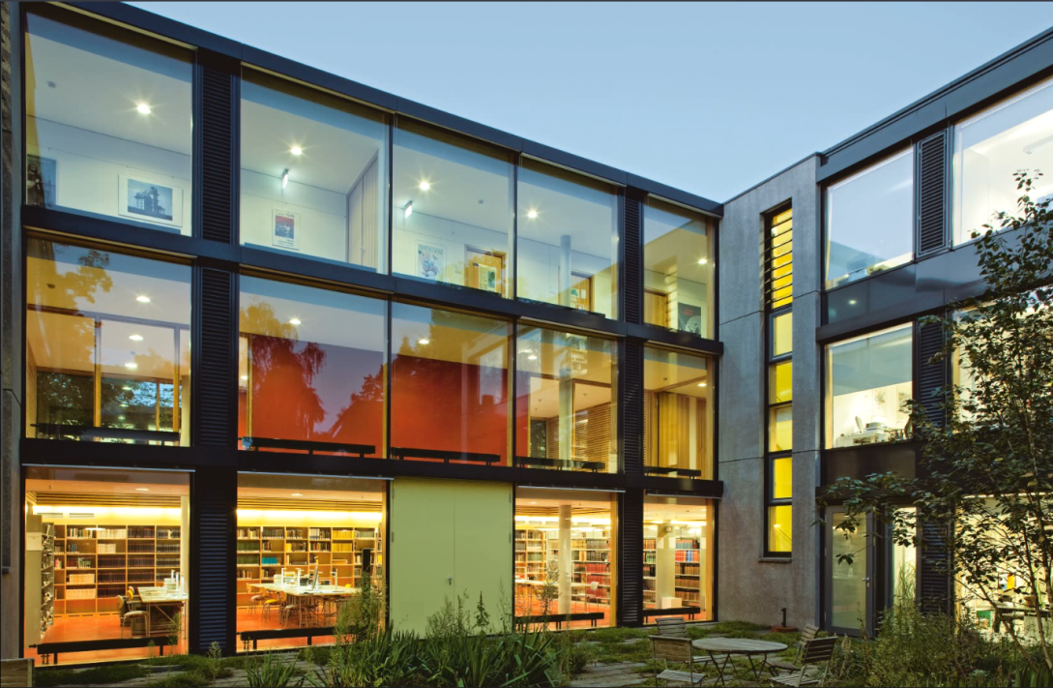

Slide 4
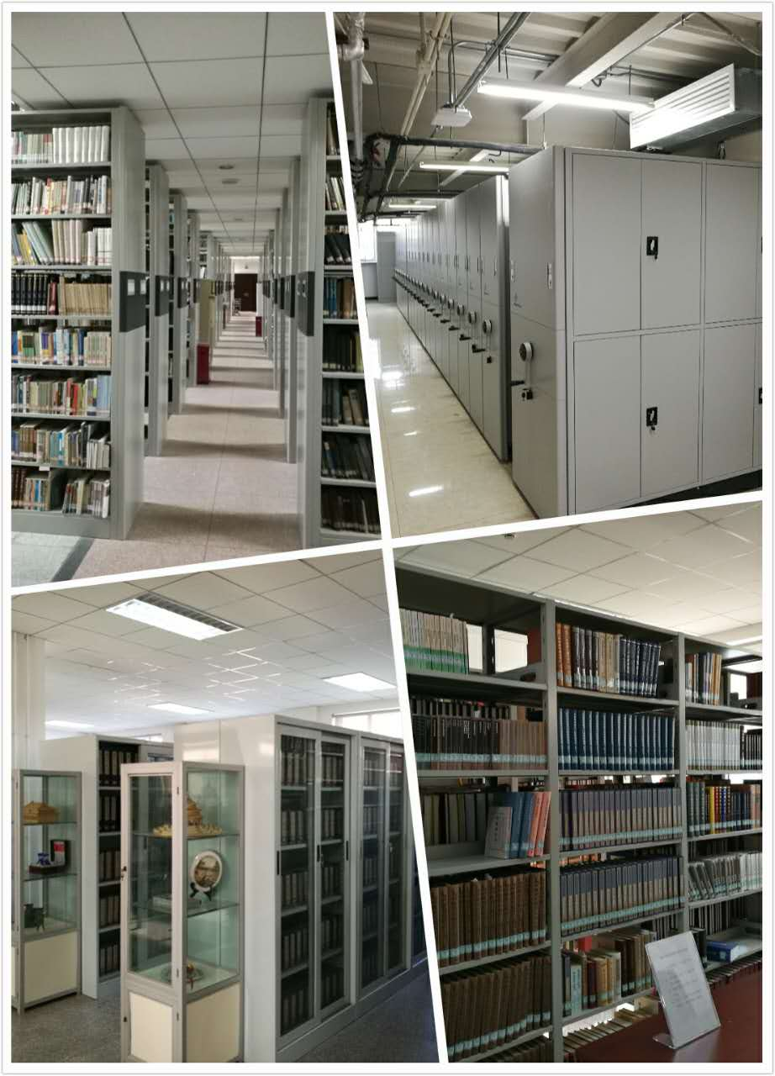
数字图书馆：
文献资料的嘉年华（1/3）
馆藏中外文书刊18万册

Slide 5
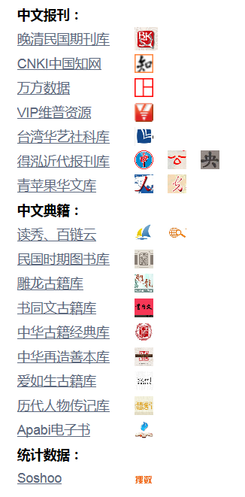
数字图书馆：文献资料的嘉年华（2/3）
中文
古籍：雕龙（六府7476 、续修四库5213 、地方志4000、道藏、古今图书集成）、书同文系列、爱如生（清前期文集）、中华古籍库1-3
民国：晚清民国期刊、民国图书库第1-3辑、申报、大公报、中央日报、近代英文期刊
图书：读秀、方正Apabi、万方新方志、谷浪远景（西域文物、国史文献库）
报刊：CNKI、维普、万方、台湾华艺、人民日报、光明日报
学位论文：CNKI、万方、台湾华艺

Slide 6
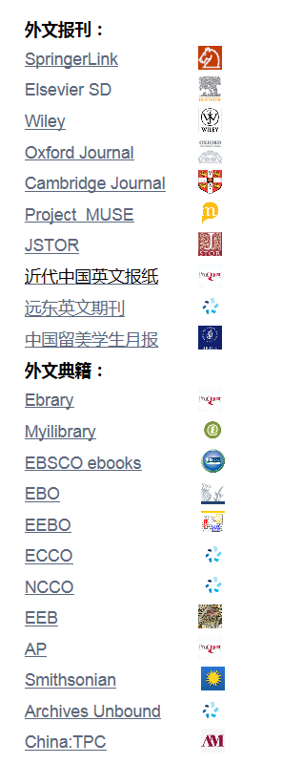
数字图书馆：文献资料的嘉年华（3/3）
外文
古籍：EEBO-EEB、ECCO、NCCO、AP、Archives Unbound
图书：EBSCO、Springer电子书人文包（-2015）、Ebrary历史包（其他按需购买）
期刊：Springer、Elsevier、MUSE、JSTOR、Cambridge、Oxford、Wiley、百链云
学位论文：PQDT

Slide 7
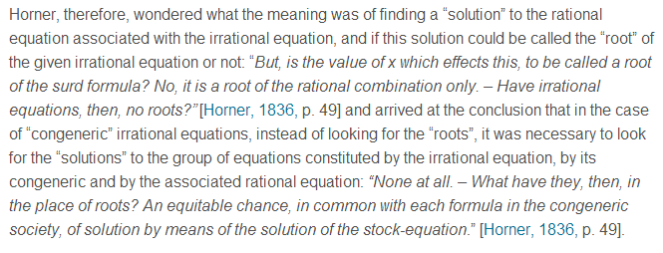
图书馆的危机：数字出版商的强势挑战
挑战一：丰富的数字文献资源
挑战二：数字技术的引领者
海量资源
可检索
超链接
富媒体
交互学习
语义网
学术社区

Slide 8
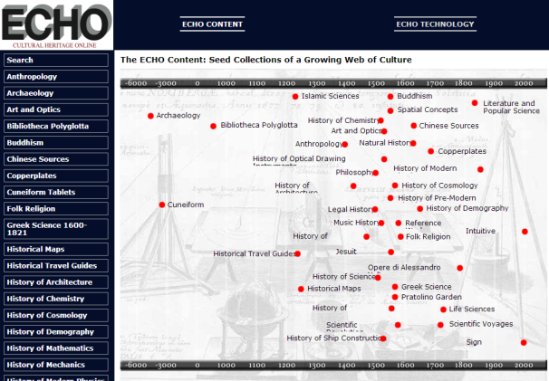
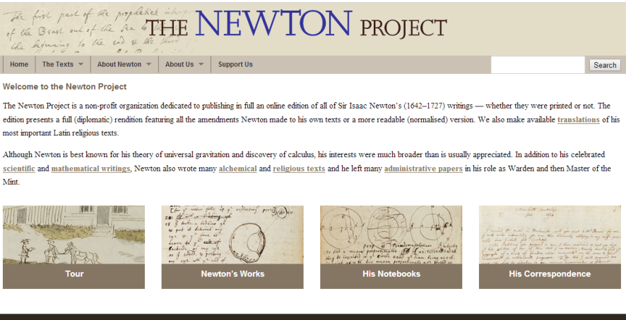
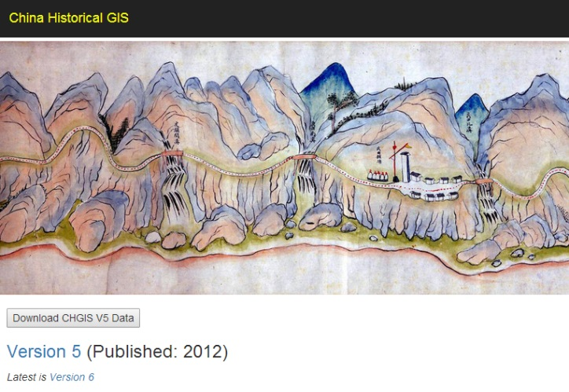
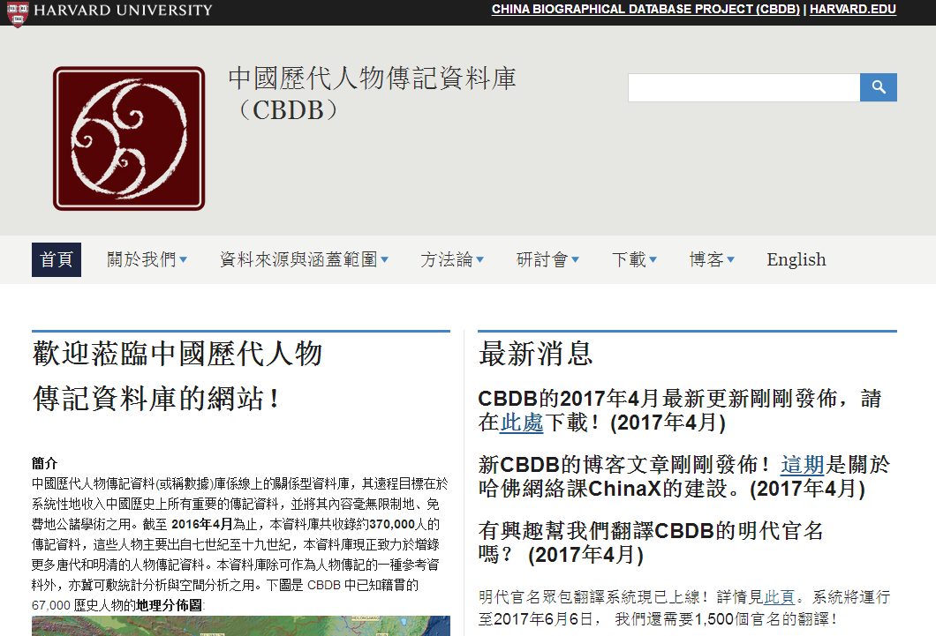
STEM Vs. Digital Humanities

Slide 9
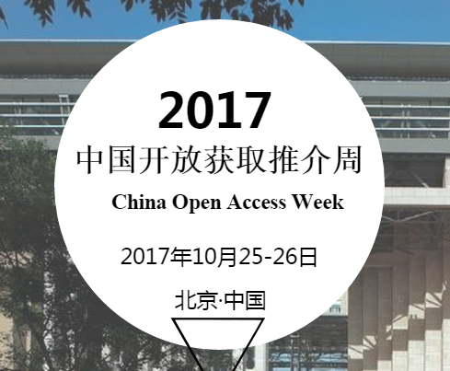
数字出版新趋势：OA

Slide 10
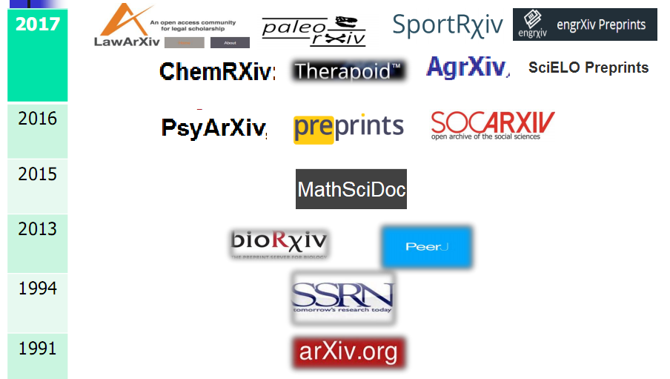
数字出版新趋势：Preprint

Slide 11
目录
数字时代图书馆的挑战
他山之石：专业图书馆
数字资源建设的对策
数字人文：方兴未艾

Slide 12
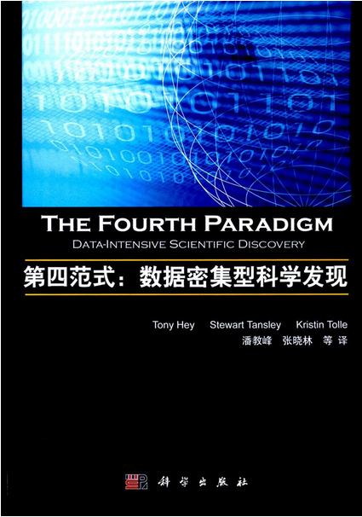
思考：专业图书馆的对策
信息时代的双重挑战：
博大（海量文献） & 精深（经典文献）
实验科学
理论推演
计算机仿真
数据密集型科学发现

Slide 13
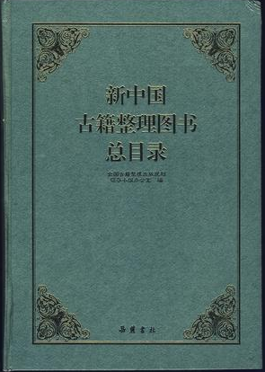
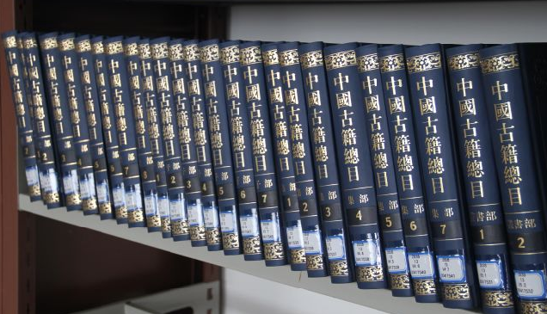
科技典籍整理挑战之数量：整理概况
据《中国古籍总目》统计现存1911年以前出版的古籍约20万种。而民国以来整理古籍近2万种，约占十分之一。

Slide 14
科技典籍存世与整理情况（1/2）
据《中国古籍总目》大类估算，个别小类和个别典籍暂不计：
史部 地理类 总志之属 444种
政书类 考工之属 81种
水利之属 314种
子部 农家类 467种
谱录类 花木鸟兽之属 339种
农学类合计806种
兵家类 ～230种
医家类 6684种
术数类 ～140种
天算类 1656种
新学类 884种
合计 ～11239种

Slide 15
科技典籍存世与整理情况（2/2）
西学东渐的典籍根据《近代汉译西学书目提要（明末至1919）》推算：
心理学 25种
地理 272种
自然科学 1381种
合计 1678种
其中汉译西学典籍和古代典籍有部分重合，估计现今留存中国古代科技典籍数量在1.2万种左右。
这些典籍中医学类古籍涉及中医应用，整理数量最多，估计超过存世数量10%，农学次之，其他科技典籍整理十分有限，估计不超过5%。

Slide 16
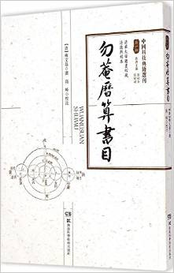
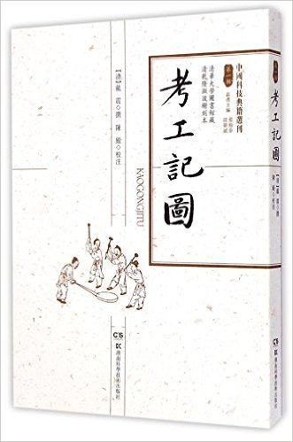
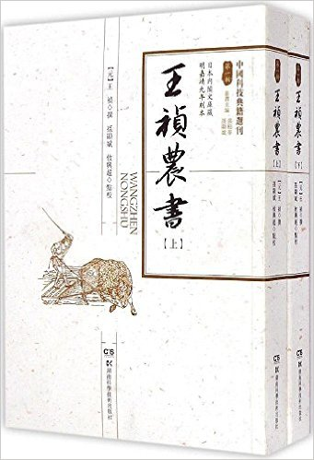
「中国科技典籍选刊」第一辑

Slide 17
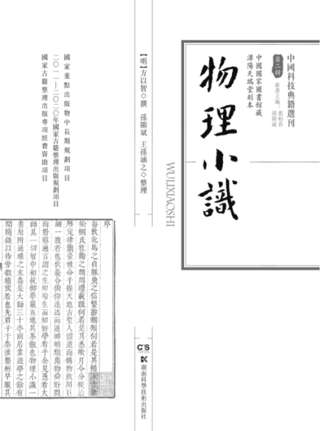
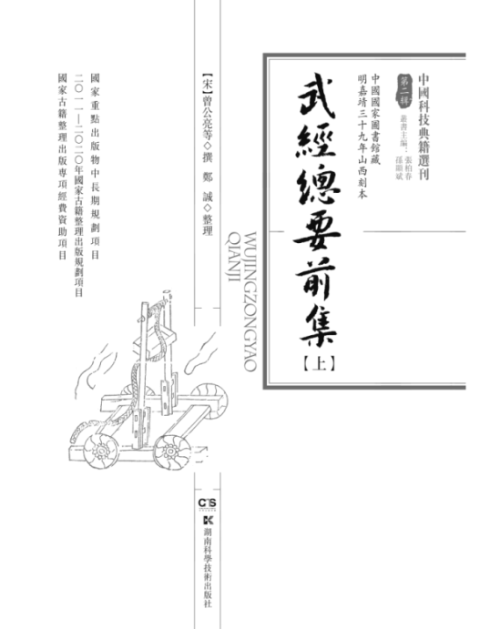
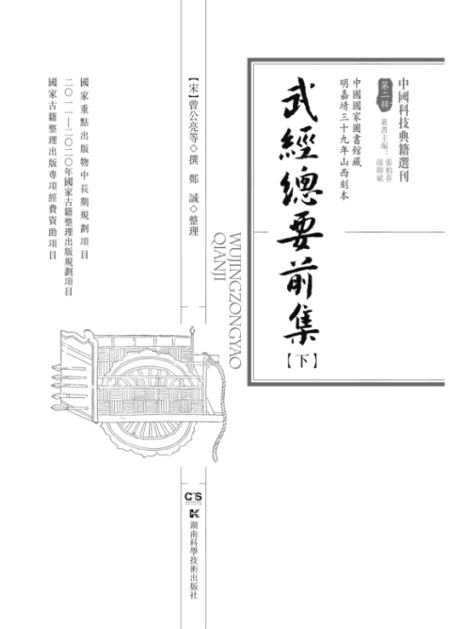
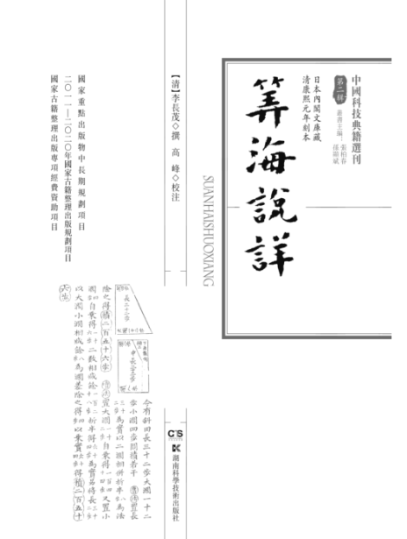
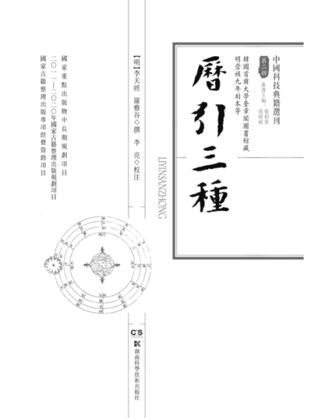
「中国科技典籍选刊」第二辑

Slide 18
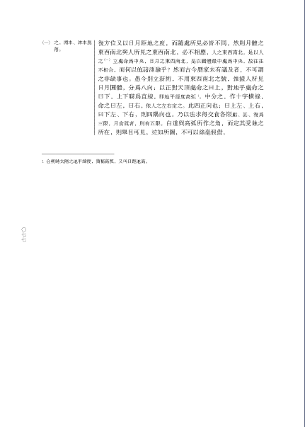
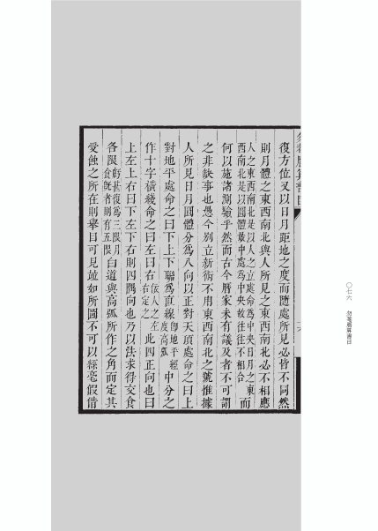
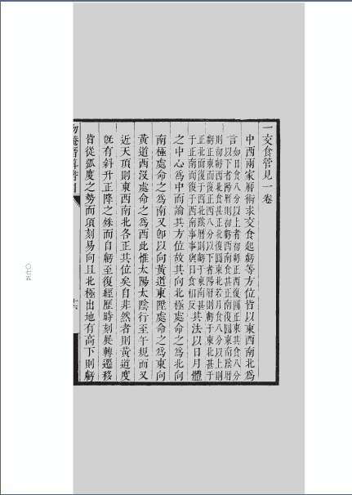
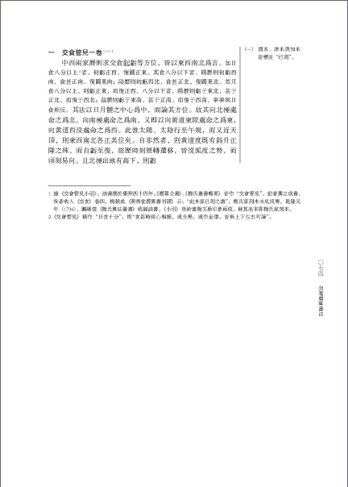
「中国科技典籍选刊」整理样例一
「中国科技典籍选刊」第一辑：
《勿庵历算书目》（高峰整理）

Slide 19
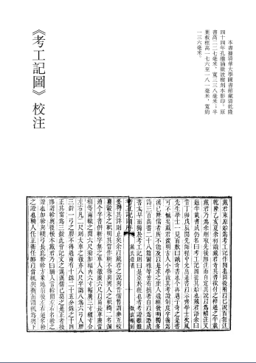
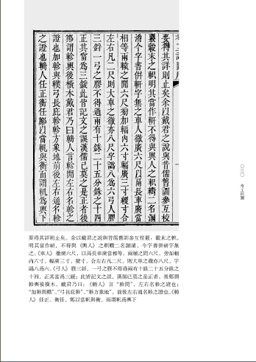
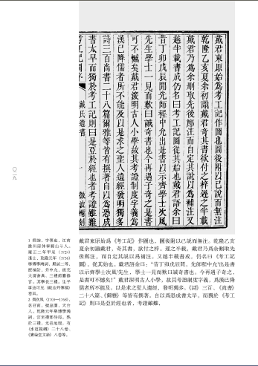
「中国科技典籍选刊」整理样例二
「中国科技典籍选刊」第一辑：
《考工记图》（陈殿整理）

Slide 20
典籍数字化的三个层次
1
图像化（可获得）
2
文本化（可检索）
3
数据库化（可计算）
关键词：语义网、本体、百科、结构化
对比：计量史学（可统计）vs 数字人文（可计算）

Slide 21
全文检索的问题
文本质量问题
语义指向问题
词语的别称：
李白，太白、青莲居士、诗仙等
词语的多义：
李白（作为人物重名）；桃红李白；太白
语义切分问题
“此天子美诸侯之辞”
字的异体与新旧字形
泪、涙 户戸戶

Slide 22
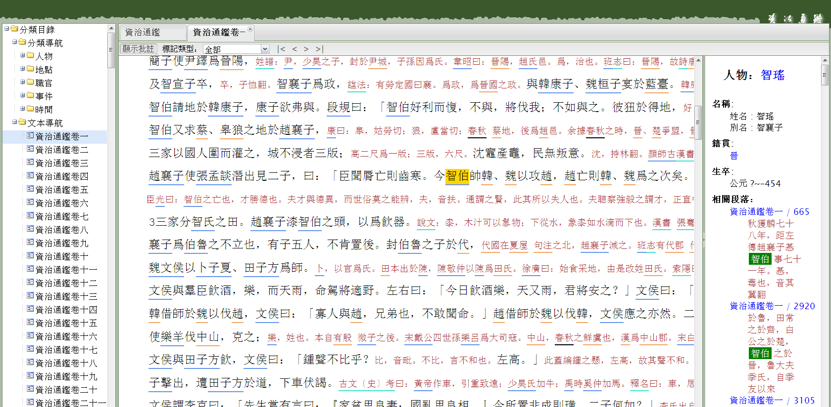
“数字人文”应对双重挑战
孙显斌：《科技典籍整理出版的展望与思考》《古籍整理出版简报》2016第10期

Slide 23
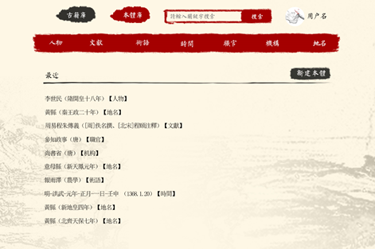
“兰台”的开发ing

Slide 24
人文研究是否面临信息时代的挑战
vs
我们认为人脑还是研究的主导，主要承担的工作是理论和算法的创新以及具体问题的考证和分析，通俗说就是“脑力活”；而电脑的长处在于检索、计算和排列等工作，通俗说就是“体力活”，但这种“体力活”不可小觑，它可以大大缩短研究时间，节省研究者的精力，使一些费时费力的研究项目变得可行。
需要理论化、工程化

Slide 25
目录
数字时代图书馆的挑战
他山之石：专业图书馆
数字资源建设的对策
数字人文：方兴未艾

Slide 26
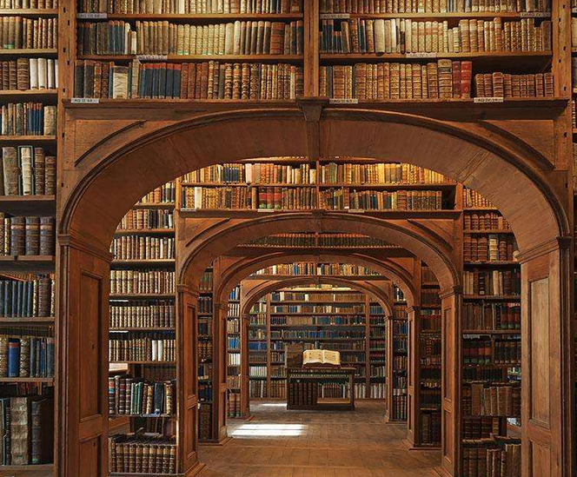
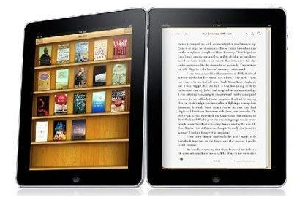
思考：数字资源建设对策
核心竞争力：
出版商：优质期刊及编辑队伍、数字技术
图书馆：文献资源、知识组织（专家系统）

Slide 27
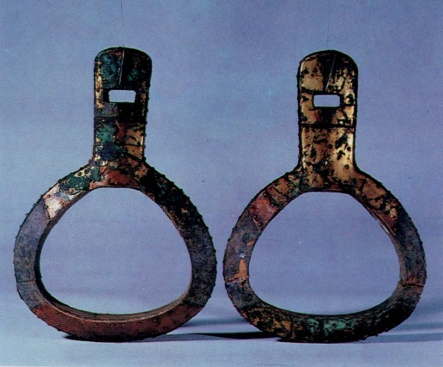
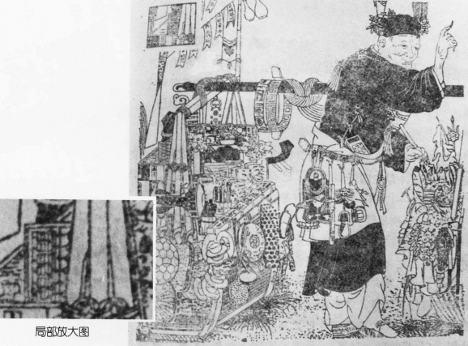
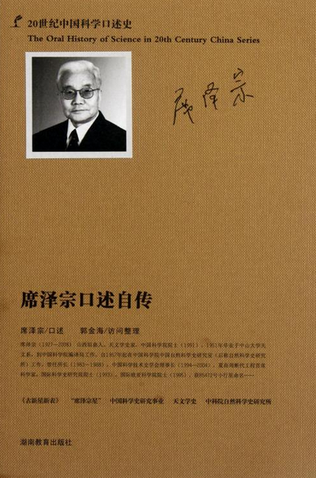
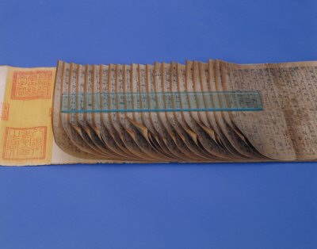
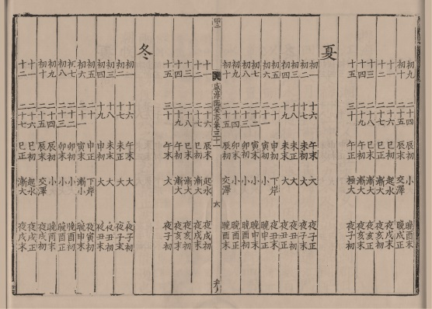
资源的征集：四类史料
实物（遗址）、图像（书法绘画、照片、地图、动画、影视等）、文献（作文、终生日记）、口头资料（访谈、音乐）

Slide 28
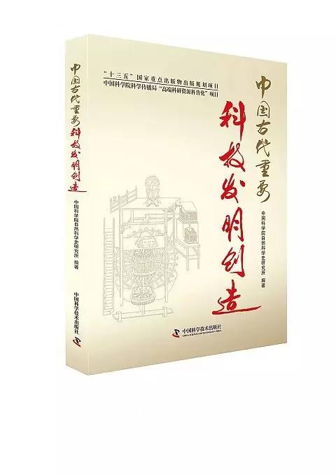
中国古代重要科技发明创造

Slide 29
策划主题：关注国家社会重大需求
《文化部“十三五”时期公共数字文化建设规划》
戏曲、绘画、书法、民歌、红色历史文化、民族文化、地域文化、风俗文化等。
中共中央办公厅 国务院办公厅印发《关于实施中华优秀传统文化传承发展工程的意见》
科技部 中央宣传部印发《“十三五”国家科普与创新文化建设规划》
国务院办公厅印发文化部、工业和信息化部、财政部《中国传统工艺振兴计划》
工业和信息化部 财政部《关于推进工业文化发展的指导意见》
开展工业文化资源调查，梳理和挖掘工业遗产、工业旅游、工艺美术、工业精神及专业人才等资源，建立工业文化资源库。

Slide 30
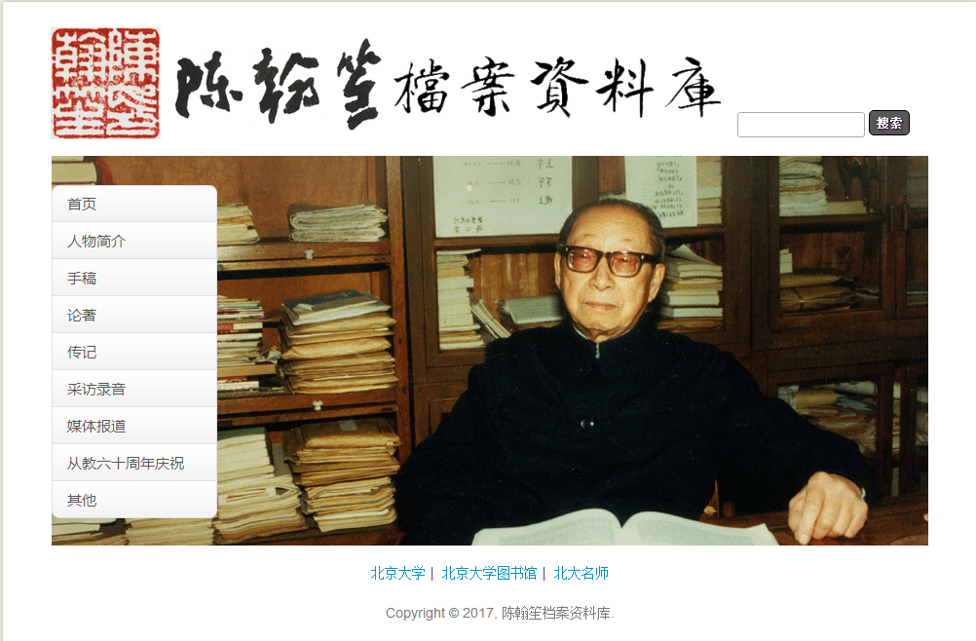
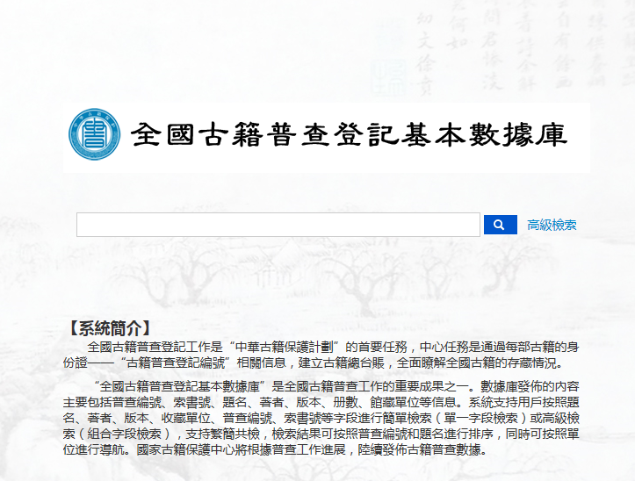
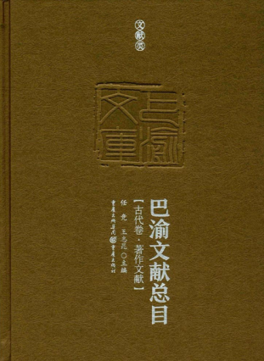
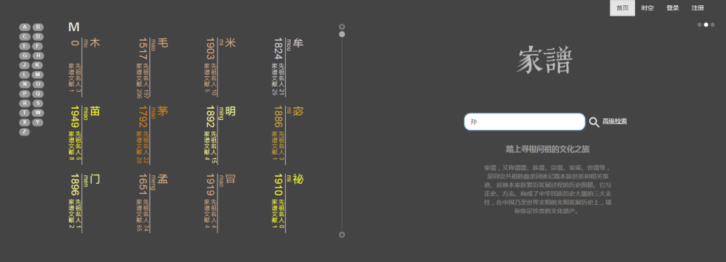
国有史、乡有志、家有谱、人有传

Slide 31
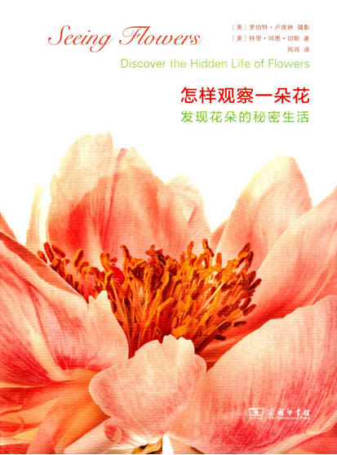
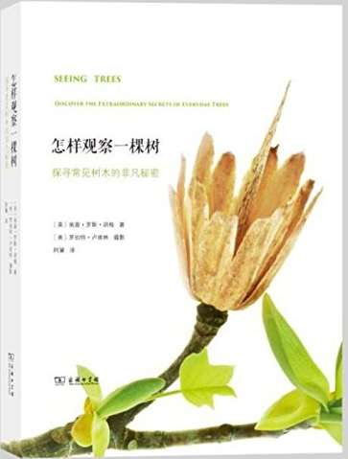
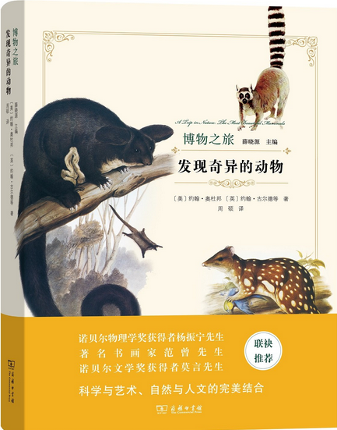
数字人文:各显神通
热点：博物学
城市的市花、市鸟、濒危动物
充分利用四种资料类型和网上公开资源
世界之窗 民族风俗园

Slide 32
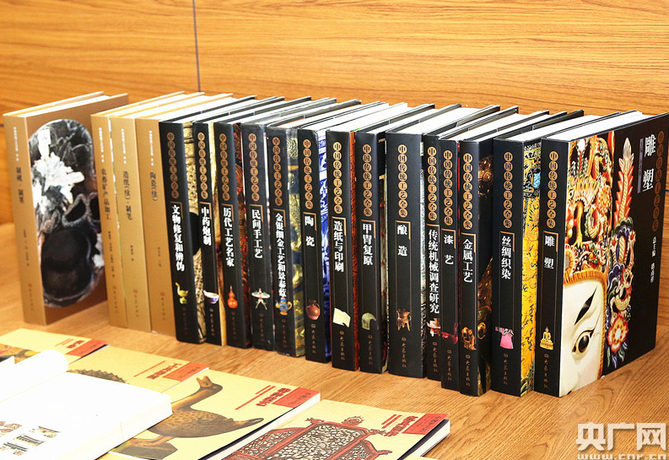
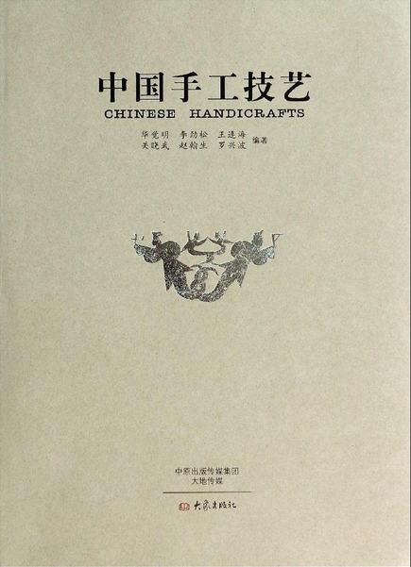
数字人文:各显神通
《传统工艺振兴计划》：传统工艺文化馆
相关文物和典籍、工艺的历史和故事、工艺品实物、工艺视频演示、工艺大师口述史、互动和传承培训等等
《传统工艺全集》

Slide 33
目录
数字时代图书馆的挑战
作为专业图书馆的思考
数字资源建设的对策
数字人文：方兴未艾

Slide 34
数字人文：方兴未艾
数字人文致力于将数字技术融合进人文研究，例如文本分析、地理信息系统（GIS）、可视化和多媒体展示（VR\AR）、人工智能等技术在人文学科的应用。
工具和方法

Slide 35
数字人文：国际概况
1949年罗伯特·布萨（Roberto Busa）与 IBM 的托马斯·J·沃森（Thomas J. Watson）开始制作托马斯·阿奎那的著作语汇索引。
Roberto Busa & the Index Thomisticus

Slide 36
数字人文：华文世界
2007年
2011年
2015年

Slide 37
数字人文：会议举隅
2017年“数字人文与文学研究国际工作坊”
“数字人文：大数据时代学术前沿与探索”
“图书馆与数字人文”
第八屆數位典藏與數位人文國際研討會 (DADH 2017)

Slide 38
数字人文：学会与期刊
中国图书馆学会图书馆史专业委员会

Slide 39
Thanks! 哖哖！

